Slide 1
Estándares EBAU tratados
Explica los elementos fundamentales del sistema político ideado por Cánovas.

Slide 2
Conceptos EBAU tratados
Alfonso XII.
Cánovas del Castillo.
Sagasta.
Caciquismo.

Slide 3
Cronología
Edad Moderna: (1492 – 1789).
Borbones (1700-1788).
Edad Contemporánea: (1789-presente).
Isabel II (1833-1868).
Sexenio Democrático (1868-1874).
Restauración Borbónica (1875-1931).
Consolidación de la Restauración (1875-1898/1902).
Crisis e intentos reformistas (1898/1902-1914).
Parálisis de la Restauración (1914-1923).
Dictadura de Primo de Rivera (1923-1930).
Hacia la república (1930-1931).

Slide 4
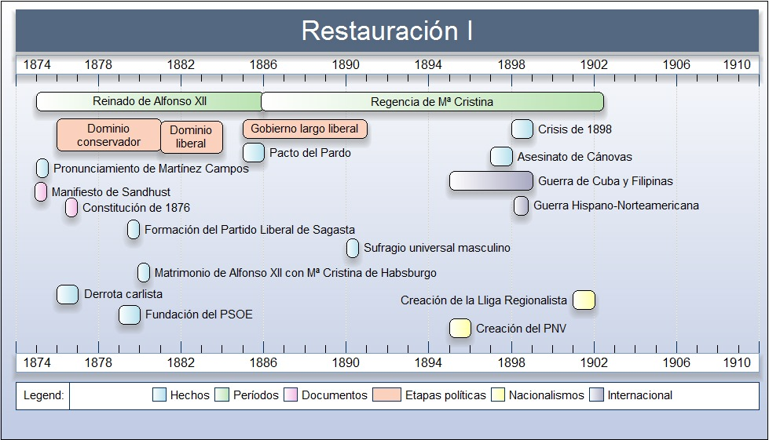

Slide 5
La Restauración Borbónica (1874-1902): Cánovas del Castillo y el turno de partidos. La Constitución de 1876.

Slide 6
Introducción. Preparativos de la Restauración
Complicada situación del Sexenio.
El Partido Alfonsino, Cánovas del Castillo.
El Manifiesto Sandhurst y el golpe de Estado de Martínez Campos.

Slide 7
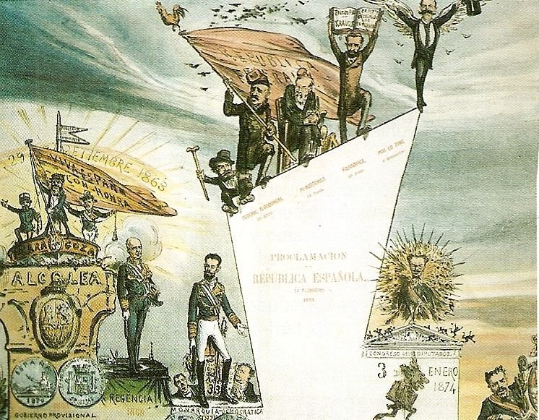
La historia política española del siglo XIX estuvo marcada por la injerencia militar y la inestabilidad, tendencias estas que se agudizaron durante el Sexenio Democrático.

Slide 8
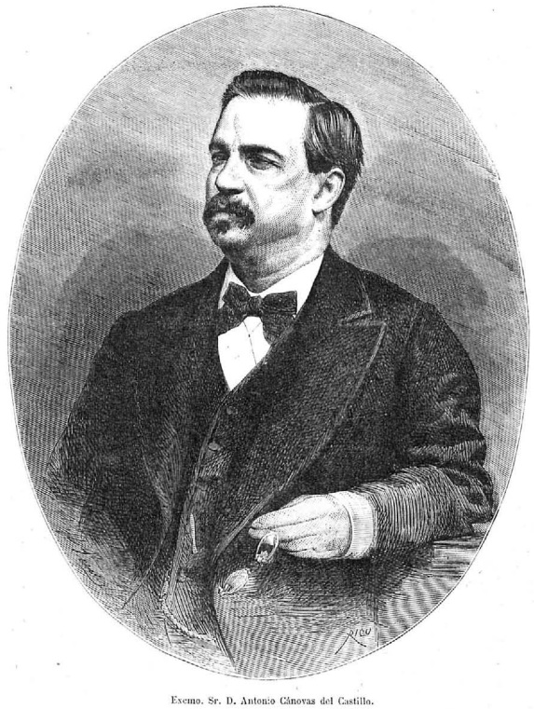
Uno de los grupos opuesto al Sexenio era el Partido Alfonsino que dirigía Cánovas del Castillo.
Este político, ingeniero, historiador y periodista era una persona dialogante y afable de mentalidad conservadora. Procedía de la Unión Liberal y fue el inspirador del manifiesto del Manzanares (1854). Durante el Sexenio logró que Isabel cediera sus derechos a su hijo Alfonso convirtiéndose en el abanderado de la restauración borbónica.

Slide 9
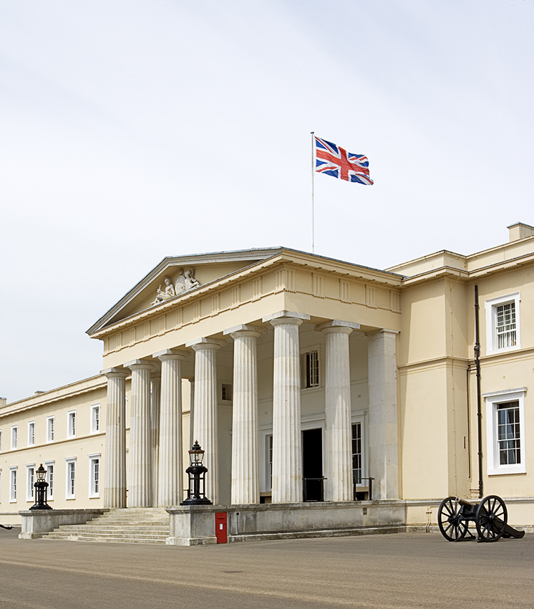
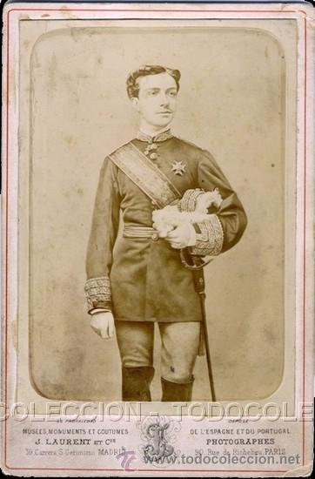
Cánovas se aseguró de que el joven Alfonso, nacido en 1857, recibiera una educación militar en Gran Bretaña (en la Real Academia Militar de Sandhurst).

Slide 10
El 1 de diciembre de 1874 Alfonso, que acaba de cumplir los 17 años, firmó el manifiesto Sandhurst inspirado por Antonio Cánovas del Castillo.
En él Cánovas y Alfonso manifestaban la necesidad de instaurar en España una monarquía constitucional que sea liberal y basada a su vez en la tradición, de ahí que se declare católico y se defienda a un Borbón como rey.

Slide 11
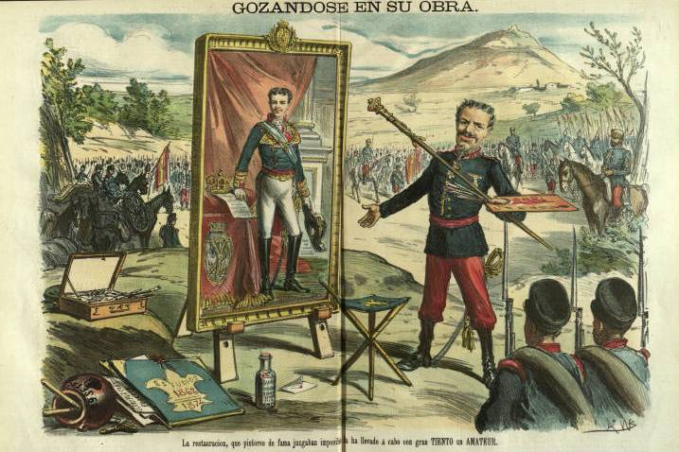
El 29 de diciembre de 1874 el general Martínez Campos da un golpe de Estado en Sagunto y proclama a Alfonso XII como nuevo rey.
Cánovas prefería el regreso borbónico a través de un proceso político. Sin embargo, hubo de aceptar la situación ante el pronunciamiento de Martínez Campos.

Slide 12
Bases de la Restauración
La estabilidad como principal objetivo.
El Rey y el control del Ejército.
Turnismo y caciquismo.
Apoyos sociales: aristocracia, clases medias, esclavistas cubanos y la Iglesia.

Slide 13
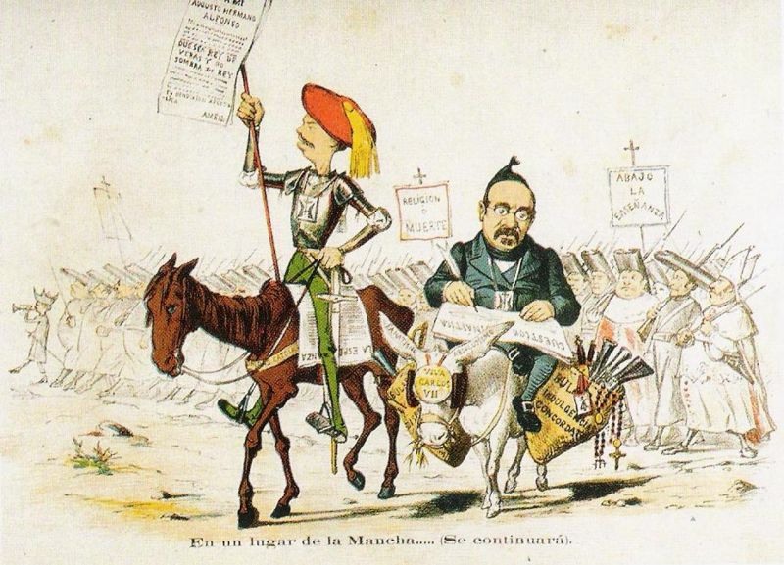
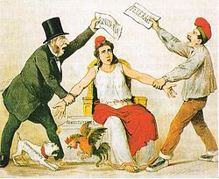
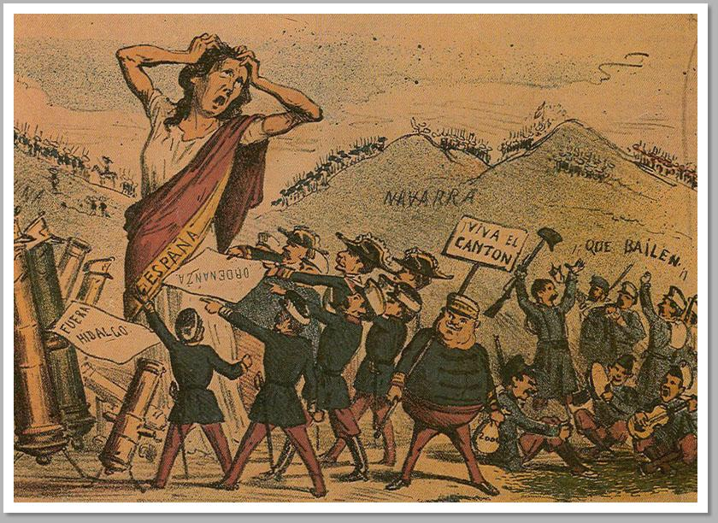
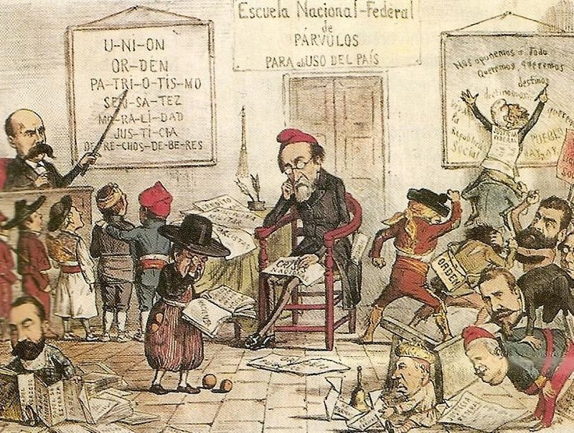
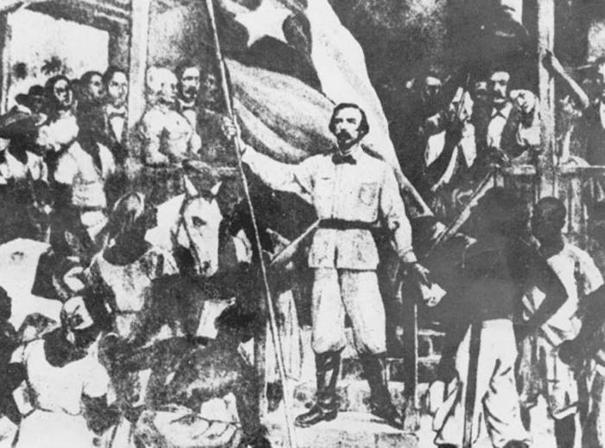
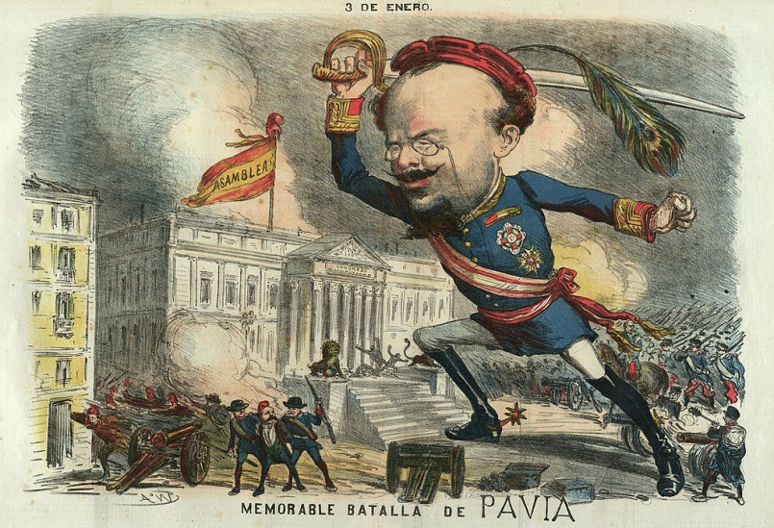
El objetivo prioritario de Cánovas era el de formar un régimen estable.
En 1874 España estaba inmersa en un caos. Los republicanos divididos, los carlistas y los independentistas cubanos en guerra, el Ejército interviniendo en la política, nacionalistas y obreros aparecen en escena, los alfonsinos conspirando, muy reciente las revueltas cantonalistas…

Slide 14
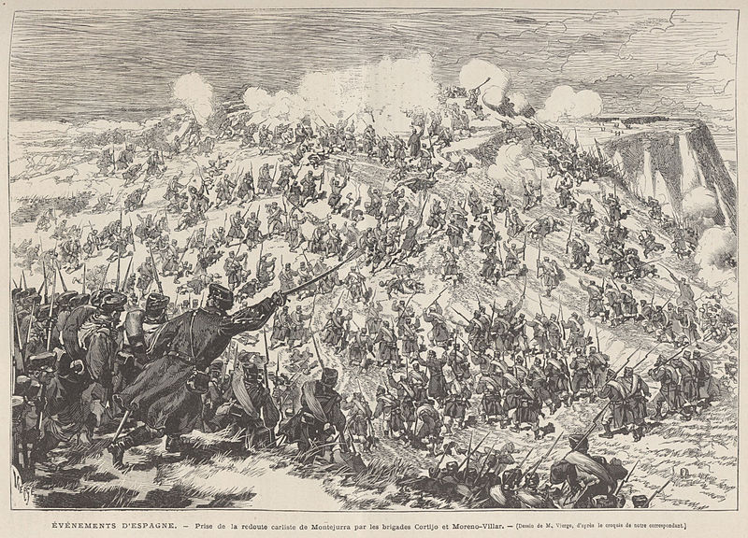
Para ello era perentorio derrotar a carlistas e independentistas cubanos.
Cánovas buscó el diálogo con cubanos y carlistas, pero no dudó en reforzar el Ejército para acabar primero con los carlistas (1876) y después con los independentistas isleños (1878).

Slide 15
El nuevo régimen se basó en tres pilares.
Una monarquía liberal moderada en la que el monarca siguiera las reglas y actuara como un rey-soldado para controlar al Ejército.
El bipartidismo (dos partidos políticos que se turnaran en el poder), para lo cual era clave el control del proceso electoral de los oligarcas desde el Ministerio de Gobernación y los caciques locales (encasillado, redes clientelares y pucherazo).
Asegurarse apoyos sociales suficientes de las clases acomodadas: aristocracia, los sectores con negocios en Cuba, las clases medias y finalmente la jerarquía eclesiástica.

Slide 16
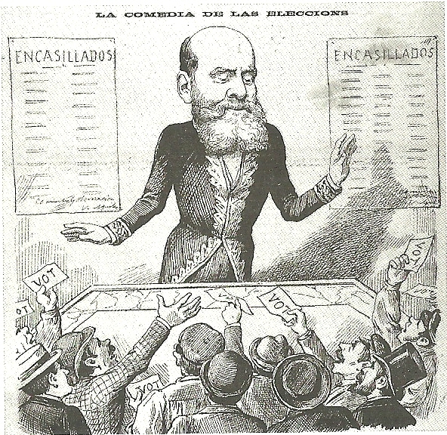
El turno de partidos consistía en la alternancia en el poder de dos partidos (bipartidismo).
Para ello, la clave era el control electoral realizado por el ministro de Gobernación. El proceso empezaba con el encasillado o elaboración de la lista de candidatos a elegir. Los caciques locales se encargaban de que la gente votara al candidato activando sus redes clientelares y si esto no era suficiente, se recurría al pucherazo o fraude electoral.

Slide 17
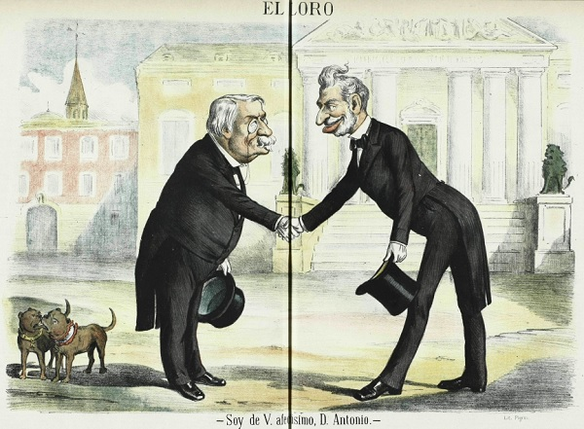
Este entramado se ponía en marcha a partir de los acuerdos entre los oligarcas o líderes de cada partido.
Cánovas (izquierda) y Sagasta (derecha) eran los dos más reconocidos pero en realidad en cada partido había sus facciones con sus líderes. Se ponían de acuerdo para repartirse el poder en función de la situación política.

Slide 18
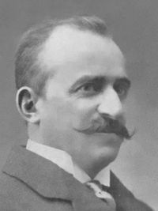
Una vez decidido el resultado, la práctica más común era la del cacicazgo. El cacique de un lugar recibía el nombre de quien tenía que ser elegido y él se aseguraba de que así fuera activando su red de clientes. Desde el Ministerio de Gobernación prometían al cacique que, por ejemplo, se construiría una escuela en un pueblo y este se encargaba de que la gente votara a quien tenía que salir elegido.
Romanones es un ejemplo de cacique local. Fue elegido por Guadalajara de forma ininterrumpida desde 1888. En cualquier caso, el cacique y el elegido no tenían por qué ser la misma persona.

Slide 19
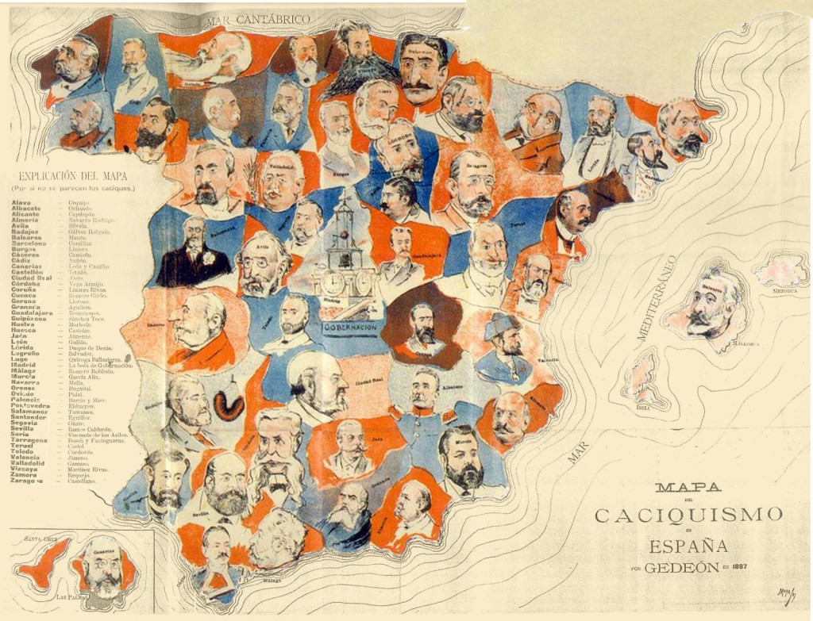
Existían una serie de nombres que se repetían una y otra vez, sobre todo en el mundo rural.
El cacique de León es el astorgano Pío Gullón Iglesias. Del Partido Liberal, fue ministro de Gobernación y Estado y representante de León en tres ocasiones en los 80 del XIX.
La provincia de León contaba, al menos en 1891, con nueve distritos, la capital y otros ocho (Astorga, La Bañeza, Villafranca, Ponferrada, La Vecilla, Sahagún, Valencia de Don Juan y Murias de Paredes). Desde 1886 León estuvo en manos del republicano Gumersindo de Azcárate, mientras que los otros se los repartían entre conservadores y liberales, siendo la red clientelar mejor establecida la de los liberales. Entre los diputados provinciales destacarían el astorgano García Prieto o el coruñés y diputado cunero Eduardo Dato.

Slide 20
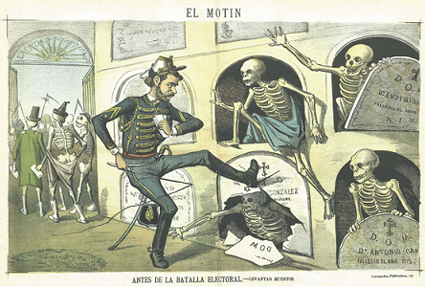
El pucherazo consistía en votar varias veces o que votaran los muertos. De todos modos, esto no era algo exclusivo de España ni más frecuente en nuestro país.
En sentido estricto, el pucherazo consistía en añadir votos inexistentes. En la imagen vemos otra práctica que es lázaro (votar los muertos), pero existían otras posibilidades como los cuneros (inscribir a personas de fuera de un distrito), falsear los censos, evitar las votaciones…

Slide 21
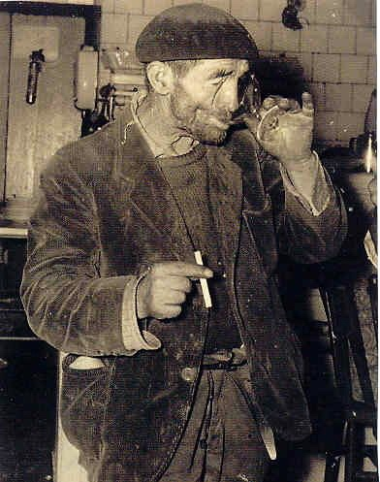
Como ejemplo, en León hay noticias de qué cosas se ofrecían por las elecciones.
Para entenderlo, piensa que era una España muy pobre. A menudo se usaba la intimidación, ya fuera física o mediante la amenaza de subir impuestos. Sin embargo, era frecuente ofrecer vino, merluza o grano, eximir de las quintas (servicio militar), arreglar escuelas, iglesias, carreteras o fuentes, construir un puente, exenciones de impuestos a los ayuntamientos, pequeñas cantidades de dinero…

Slide 22
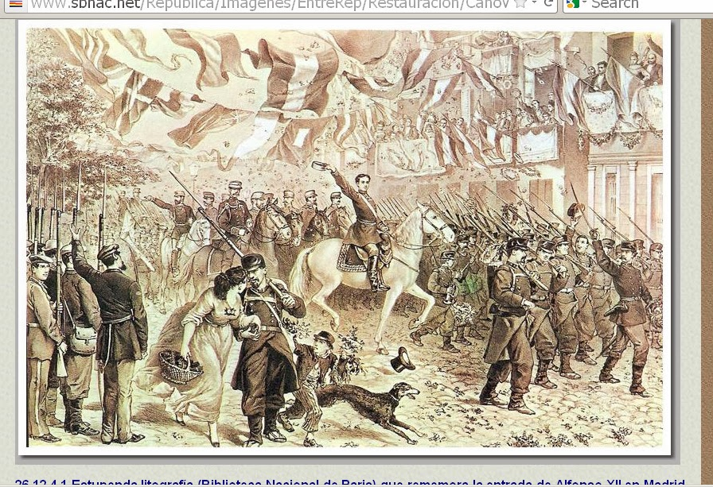
Para aceptar una monarquía liberal moderada se formó al nuevo rey y se le dio una preparación militar de élite.
No se desaprovechaba ocasión de mostrar a Alfonso como un rey soldado. Su entrada en Madrid la hizo con galas militares, escena que se repitió en Pamplona y San Sebastián con motivo del fin de las guerras carlistas.

Slide 23
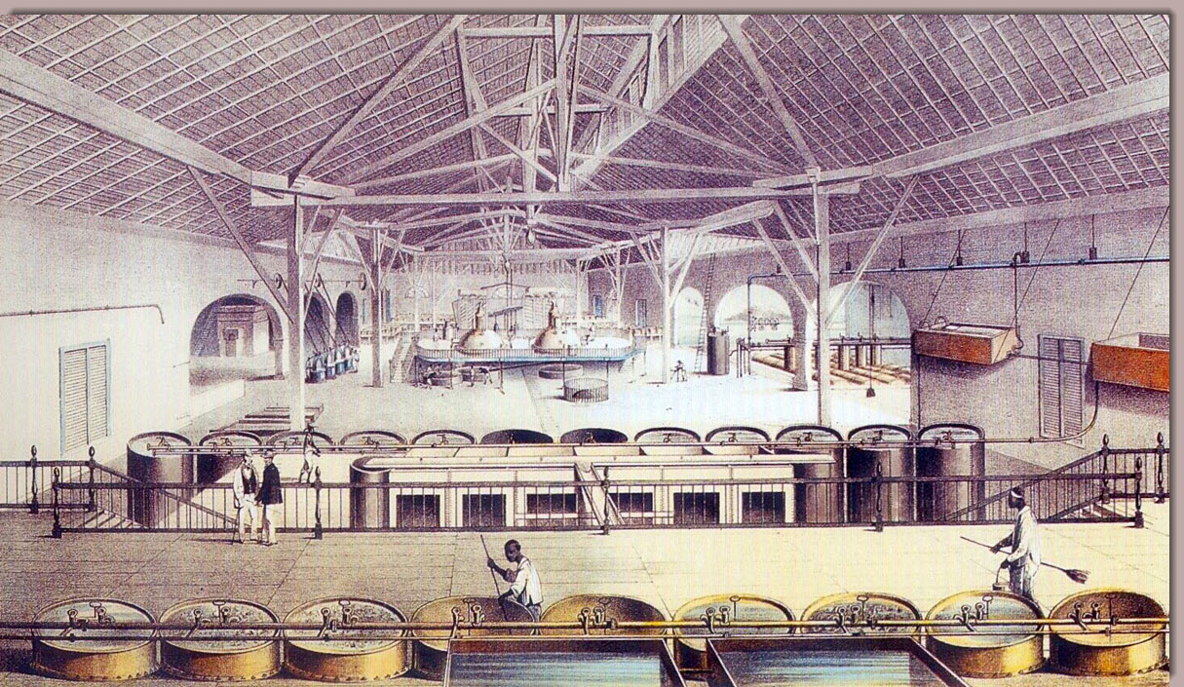
En cuanto a los apoyos sociales, Cánovas se fijó en todos los grupos sociales que tenían algo que proteger, es decir, los grupos conservadores.
Un grupo que apoyó decididamente a los alfonsinos fueron los esclavistas cubanos y los comerciantes e industriales españoles interesados en mantener el monopolio exportador hacia Cuba.

Slide 24
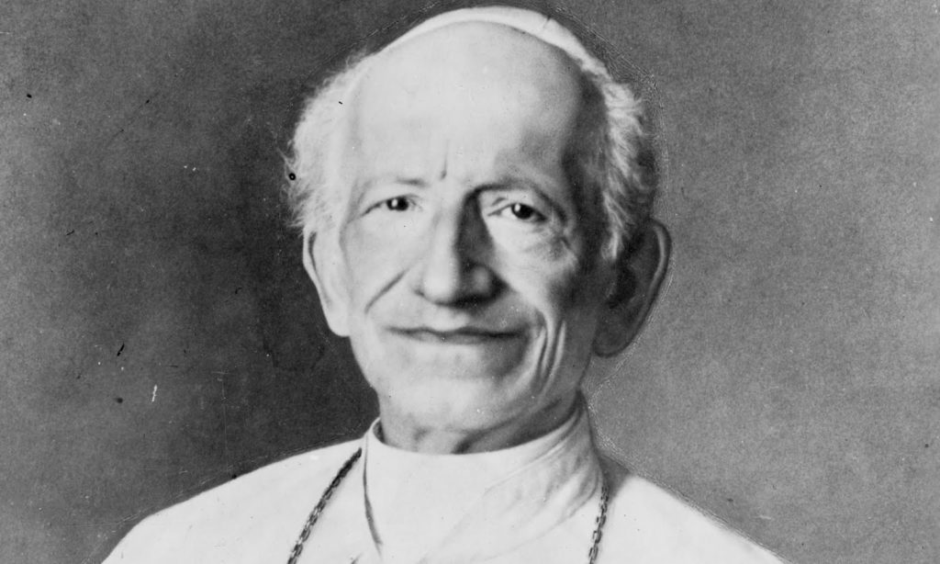
Especialmente peliagudo fue lograr el apoyo de la jerarquía eclesiástica. Sin embargo, se consiguió a finales del siglo.
Cánovas buscó desde un principio el apoyo de los católicos con amplias concesiones como anular el matrimonio civil o mantener el culto católico desde el Estado. Sin embargo, el artículo 11 de la nueva constitución aprobaba la libertad de culto. La mayoría de los católicos apoyaban al carlismo, eran antiliberales o simplemente no querían saber nada de política.
El cambio de actitud de los católicos fue propiciado en gran medida por la asunción de una preocupación social del papa León XIII. Este instó a los católicos españoles a entenderse con el régimen liberal.

Slide 25
El turno de partidos
El Partido Conservador de Cánovas y Silvela. Significado.
El Partido Liberal de Sagasta. Significado.
Alfonso XII y Mª Cristina. El Pacto del Pardo.

Slide 26
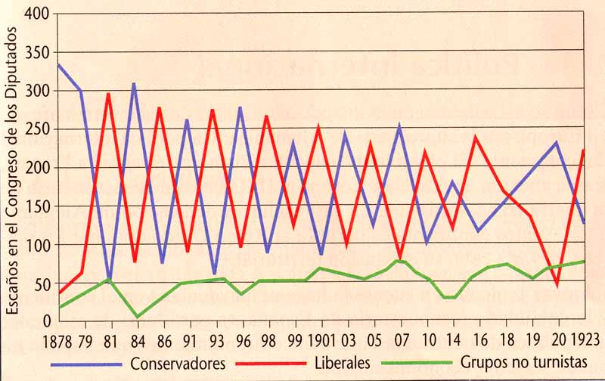
El turno de partidos se basó en la sucesión ininterrumpida en el gobierno de dos partidos: conservadores y liberales.

Slide 27
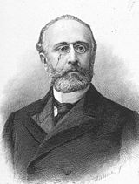
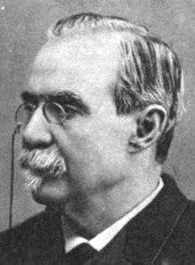
El Partido Conservador basaba su ideario en el del Partido Moderado y la Unión Liberal (soberanía compartida, sufragio censitario, centralismo, orden, proteccionismo, entendimiento con los católicos).
Sus dos grandes líderes fueron Cánovas del Castillo (derecha) y Francisco Silvela (izquierda). El segundo se haría con el liderazgo del partido a la muerte de Cánovas en 1897 y lo mantendría hasta su retirada de la política en 1903.

Slide 28
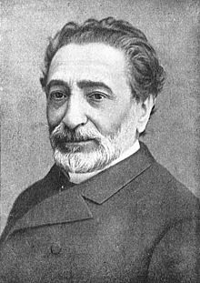
El Partido Liberal era el heredero del progresismo (soberanía nacional, sufragio universal, mayor descentralización, laicismo, librecambismo, acercamiento al republicanismo…).
Práxedes Mateo Sagasta fue su fundador y líder hasta su muerte en 1903. La importancia de este político es clave por su capacidad de mantener unido al progresismo y por su papel activo durante el Sexenio Democrático que imprimía un cierto talante continuista al régimen de la Restauración.

Slide 29
Como puedes ver en el eje cronológico del principio, la etapa de gobiernos conservadores más destacados se produjeron entre 1876 y 1881 y la de gobiernos liberales entre 1885 y 1890.

Slide 30
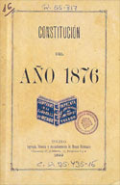
Los conservadores fijaron las bases del régimen, siendo su medida esencial la Constitución de 1876.
Los conservadores plasmaron sus ideas en la Constitución de 1876, pero además supieron respetar las leyes progresistas. Con Silvela empezarían a mostrar un carácter algo más social y reformista.

Slide 31
Los liberales imprimieron un carácter más liberal y algo más democrático y social al régimen.
Ley de Asociaciones
Ley de Sufragio Universal
Ley de Jurados
Comisión de Reformas Sociales
Código Civil
Ley de lo Contencioso…
La Ley de Asociaciones permitió legalizar organizaciones como los sindicatos, la Ley de Jurados, el Código Civil y la Ley de lo Contencioso Administrativo racionalizan la justicia, la Comisión de Reformas Sociales muestra una preocupación más social del liberalismo… Sin embargo, la medida más popular del período es la Ley del Sufragio Universal que permitirá votar a todos los varones mayores de 21 años.

Slide 32
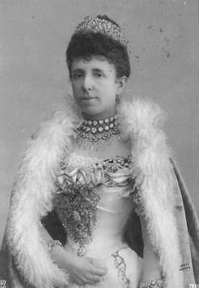
Mientras el turnismo funcionó mejor, la jefatura del Estado fue ocupada por Alfonso XII (1874-1885) y por Mª Cristina de Habsburgo (1885-1902).
María Cristina de Habsburgo-Lorena se había casado con 21 años con Alfonso en 1879 tras haber enviudado este el año anterior de María de las Mercedes. En 1885 también moría Alfonso XII de tuberculosis con tan solo 28 años. La jefatura de Estado quedaba en manos de una joven reina de 27 años. Por fortuna, se destapó como una buena estadista que respetó, al igual que su marido, escrupulosamente la constitución. Mantuvo una actitud de especial buen entendimiento con Sagasta.

Slide 33
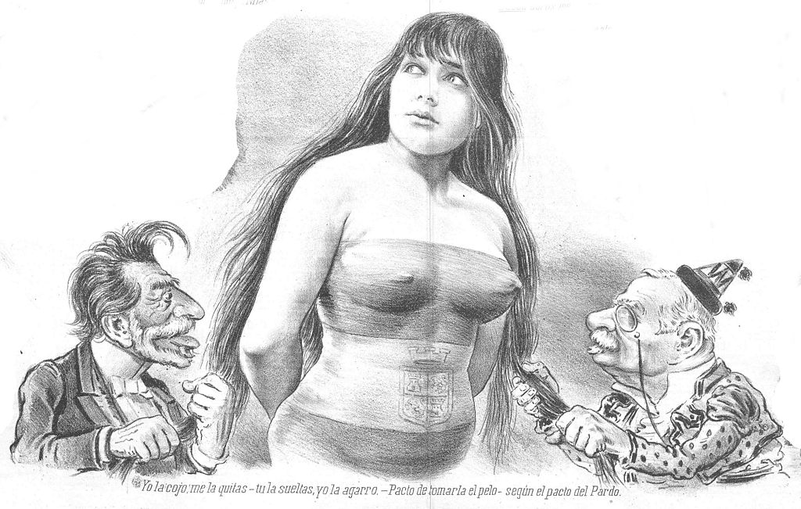
Un momento clave para que la Restauración alcanzara su madurez fue la consagración del turnismo a la muerte de Alfonso mediante el Pacto del Pardo.
Consistió en una conversación entre ambos líderes celebrada en los jardines del palacio de El Pardo para que Cánovas cediera pacíficamente el poder a Sagasta. De este modo se rompía definitivamente la tradición de pronunciamientos.
Caricatura de la revista El Quijote en 1894.

Slide 34
Constitución de 1876
Principales características: conservadora y ambigua.
Significado histórico: pacto y durabilidad.

Slide 35
La pieza clave del nuevo régimen fue la Constitución de 1876, un texto conservador pero a la vez lo suficientemente ambiguo para dar cabida al proyecto progresista.
Art. 11. La religión católica, apostólica, romana, es la del Estado. La Nación se obliga a mantener el culto y sus ministros. Nadie será molestado en el territorio español por sus opiniones religiosas ni por el ejercicio de su respectivo culto, salvo el respeto debido a la moral cristiana. No se permitirán, sin embargo, otras ceremonias ni manifestaciones públicas que las de la religión del Estado.
El artículo 11, el más polémico de la misma, es un buen ejemplo de su ambigüedad. España se declara católica y es obligatorio el mantenimiento del culto con fondos públicos, pero a la vez se deja la puerta abierta a la libertad de culto, si bien no se permiten otras manifestaciones religiosas.

Slide 36
Otro ejemplo de ambigüedad lo vemos en el artículo 28 referido al sufragio empleado para elegir el Congreso de los Diputados.
Suele decirse que esta constitución aplica el sufragio censitario pero no es cierto. Lo deja abierto. La Ley Electoral de 1878 consagró el sufragio censitario pero la de 1890 lo sustituyó de forma definitiva por el universal masculino.
Art. 28.
Los diputados se elegirán y podrán ser reelegidos indefinidamente, por el método que determine la ley.

Slide 37
Esta Constitución recoge influencias de todas las anteriores y aunque se parece más a la moderada del 45 presenta rasgos más progresistas.
Soberanía compartida (45)
Amplios poderes monárquicos (45)
Bicameral y Senado mixto en parte no elegible (37).
División de poderes implícita aunque poco clara (45).
Derechos poco regulados para su posterior desarrollo aunque incluye los de asociación, opinión e imprenta.
Confesionalidad (1812 y 45) y tolerancia religiosa (56).
Estado unitario y centralista con control de los ayuntamientos (45).
Sufragio sin determinar.

Slide 38
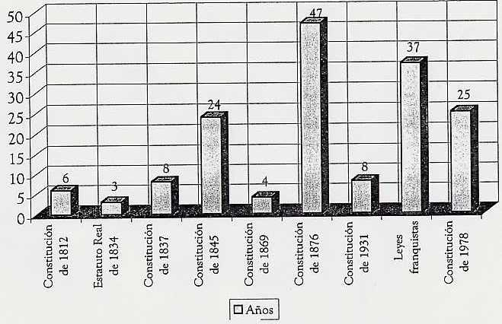
Como se puede comprobar, esta ley es el fruto de una visión pactista que le permitió estar vigente desde 1876 hasta 1923, siendo el texto constitucional más duradero de nuestra historia.
Este gráfico es un poco engañoso porque fue elaborado en 2003. La Constitución del 78 tiene ya una vida de 42 años, pero sigue sin superar a la de 1876.

Slide 39
Conclusión
Éxitos y fracasos de la Restauración.

Slide 40
La Restauración supuso el triunfo en España de un régimen liberal y estable pero no democrático. Esta estabilidad fomentó una modernización y normalización del país que tuvo su reflejo económico y cultural.
Por ejemplo, en la cultura surgieron tres grandes generaciones de literatos que a todos nos suenan: Pío Baroja, Unamuno, Valle Inclán, Antonio Machado, Ortega y Gasset… Es la edad de plata de la cultura española.

Slide 41
Sin embargo, sus reformas fueron insuficientes y al final de la regencia de Mª Cristina entraría en una profunda crisis moral que hacía patente la necesidad de las mismas.
Siguiendo con el ejemplo, estas corrientes literarias muestran un componente muy crítico con la España de su época.

